Slide 1
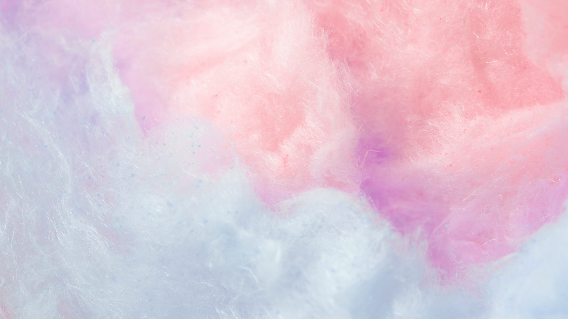

Slide 2
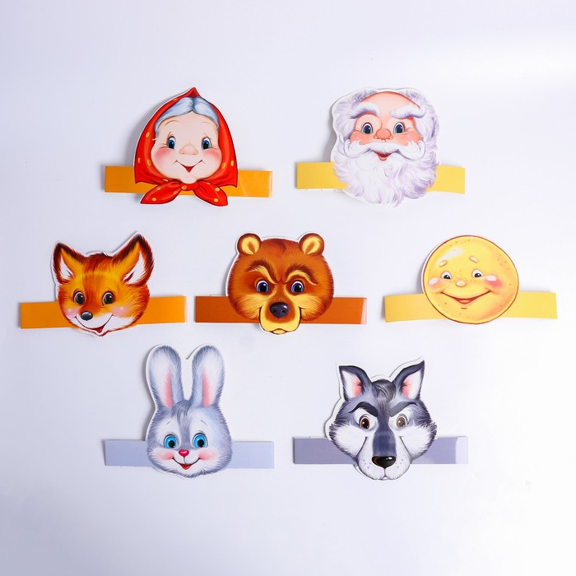

Slide 3
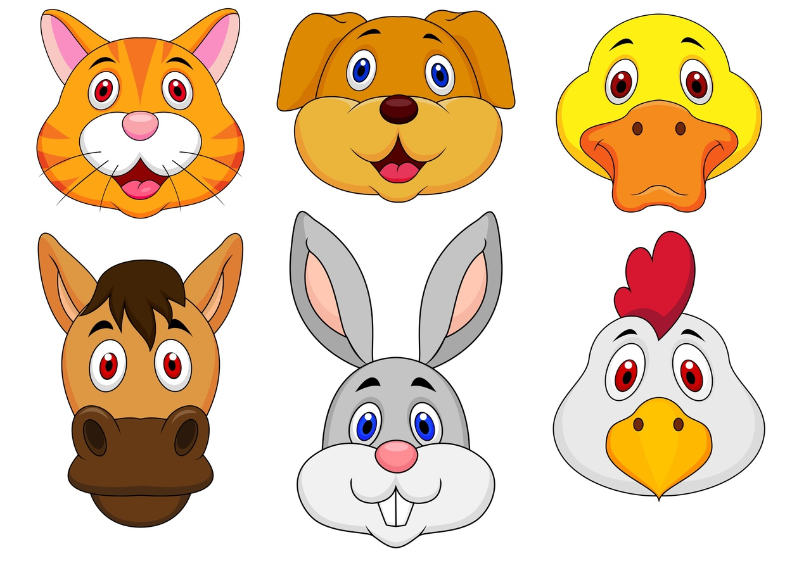

Slide 4

Маски
сказочных персонажей

Slide 5
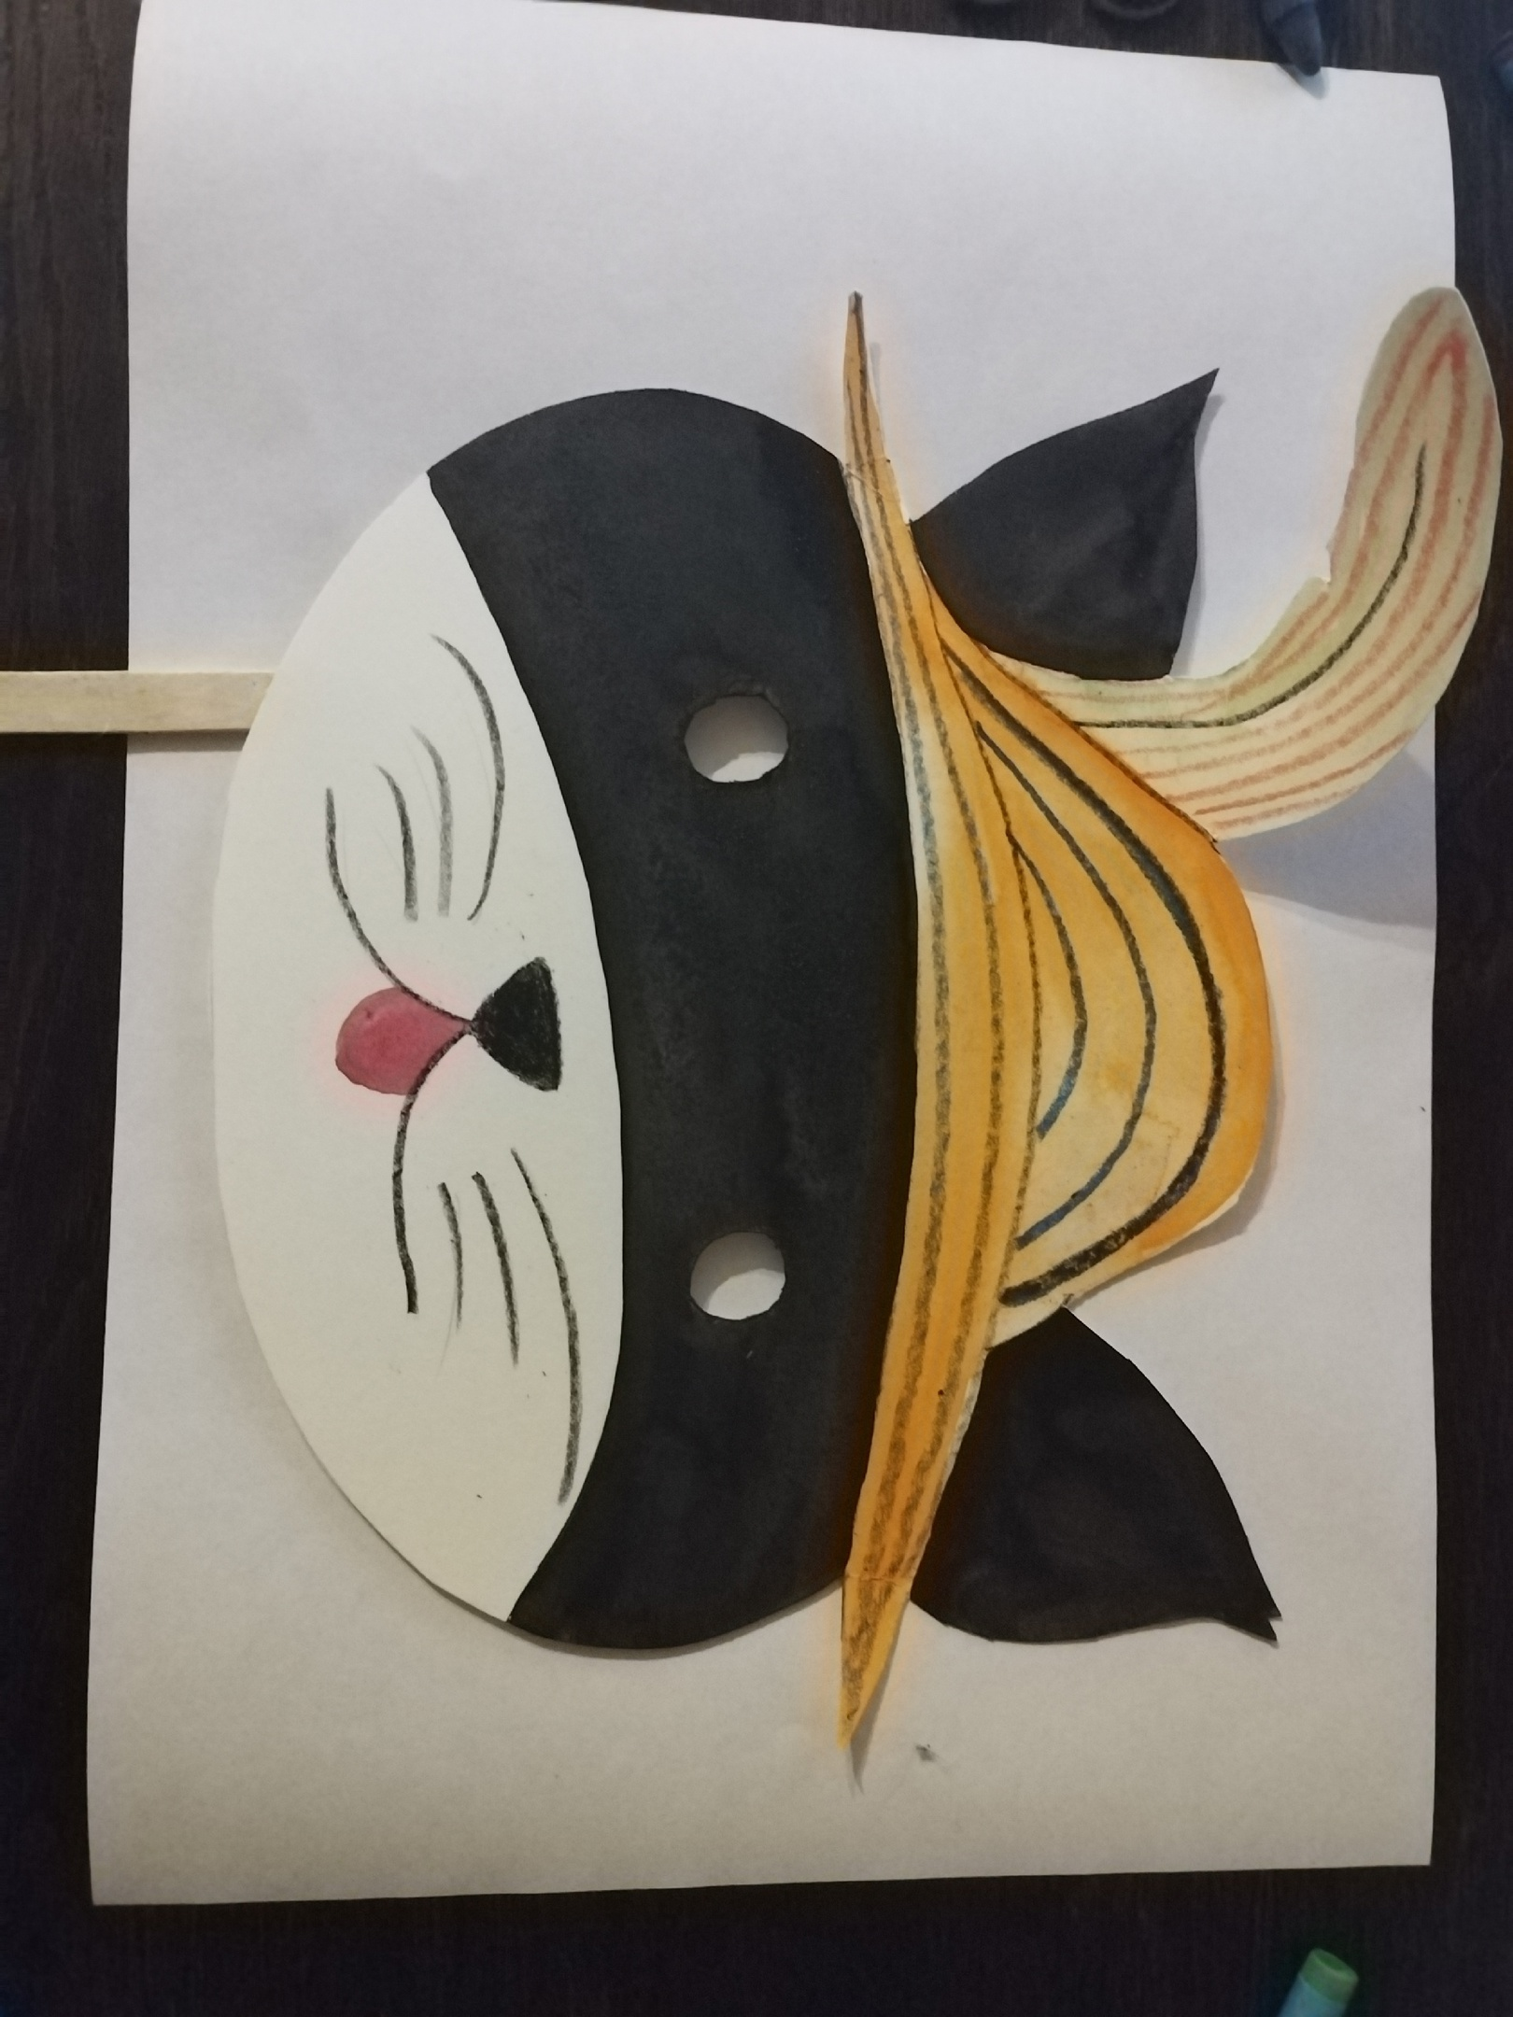

Slide 6
Цель:
Создать маску сказочного персонажа в технике
«Восковой мелок с акварелью».
Создать ______________
в технике______________

Slide 7
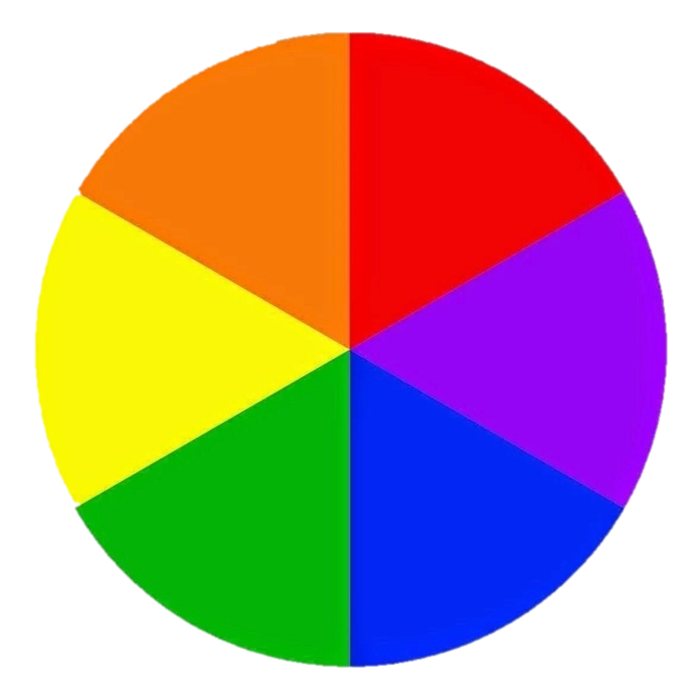
Критерии работы:
1. Аккуратность
2. Дополнительные пары
3. Узнаваемость персонажа
4. Завершенность работа

Slide 8
Правила рабочего человека
1. Приготовьте рабочее место на перемене.
2. Работай за своим рабочим местом.
3. Закончил работу, убери свое место.

Slide 9
План
Декор восковым мелком
Раскрашивание акварелью
Сборка

Slide 10
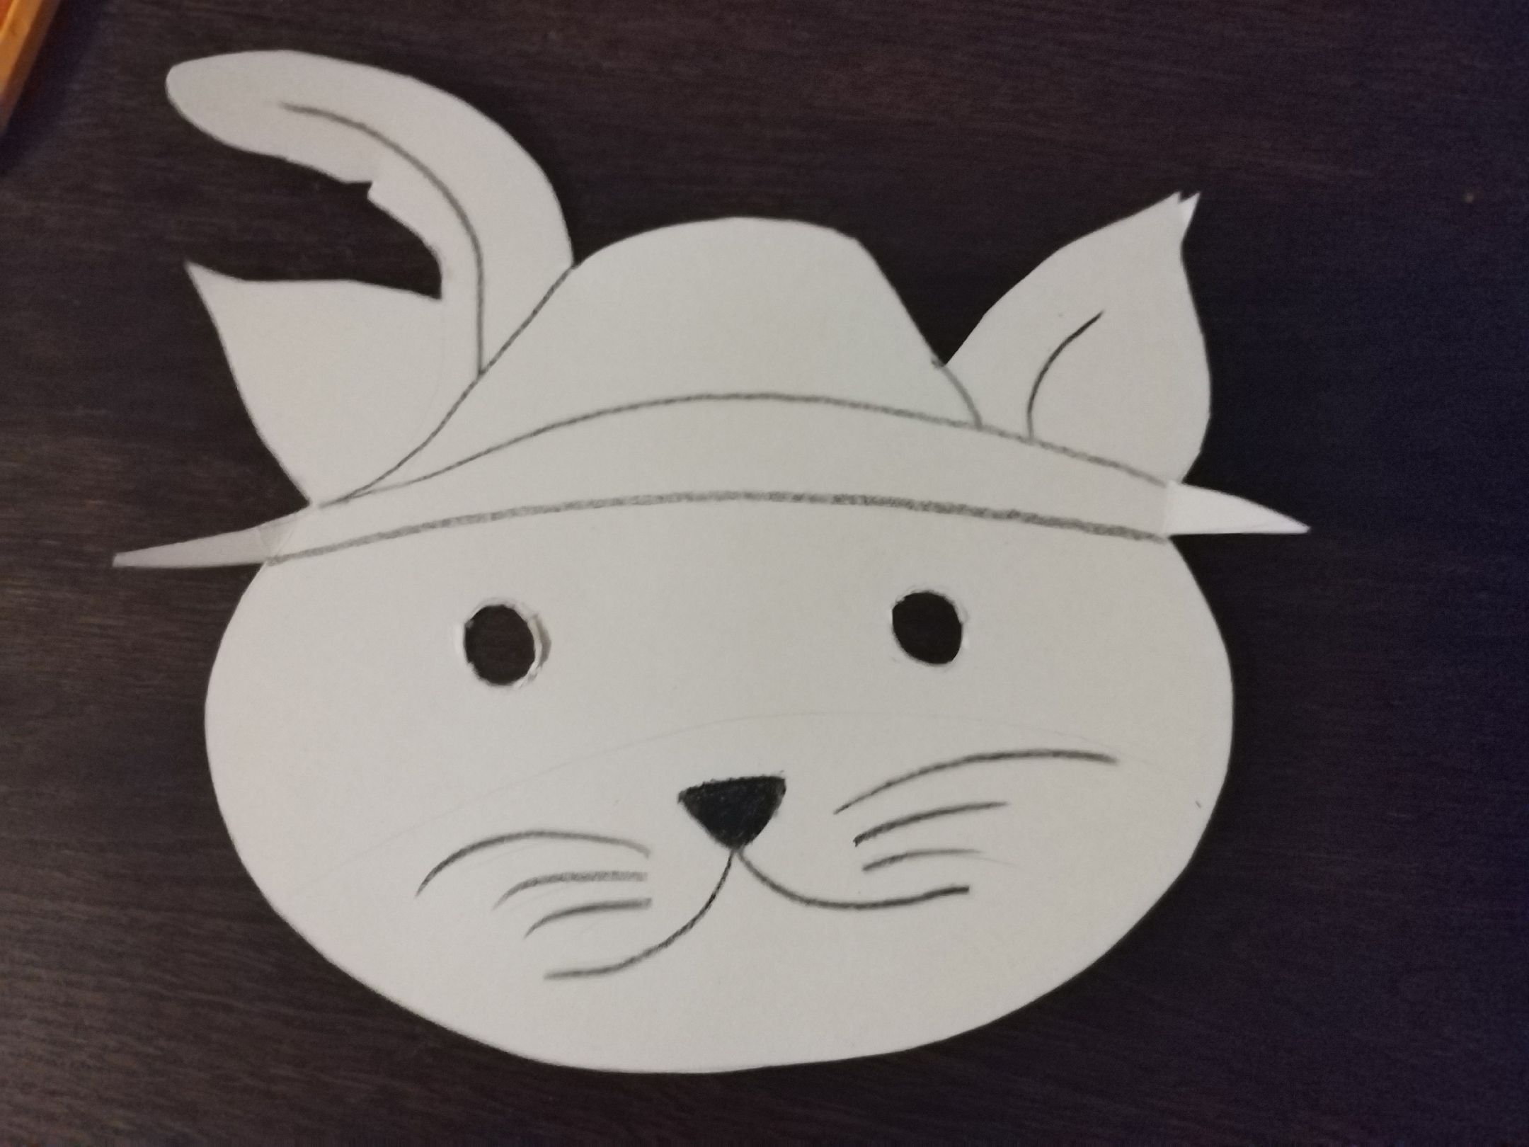

Slide 11
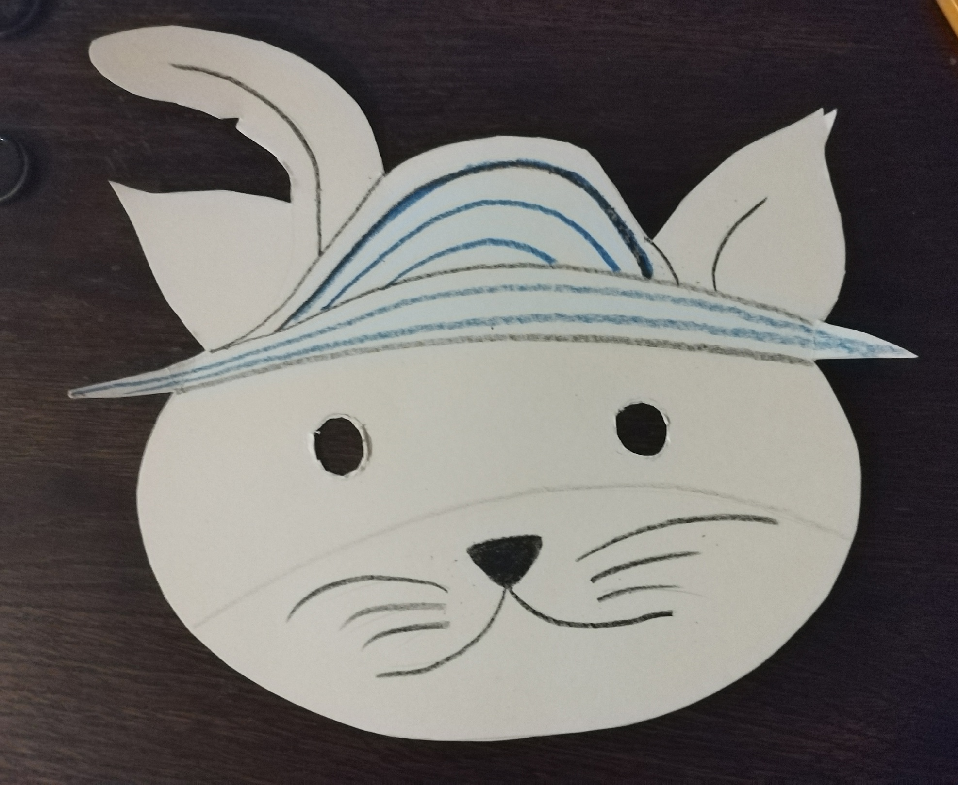

Slide 12
